Slide 1
Gesund werden. Wo bin ich richtig?

Slide 2
Einstieg: Projektfilm
https://www.wobinichrichtig.at/cdscontent/load?contentid=10008.739399&version=1601452378
www.wobinichrichtig.at

Slide 3
Handlungsfelder
„Gesund werden: Wo bin ich richtig?“ fasst mehrere Handlungsfelder des Gesundheitssystems ins Auge.
Grundlage dafür sind umfangreiche wissenschaftliche Recherchen sowie Patient*innen- und Mitarbeiter*innenbefragungen.
www.wobinichrichtig.at

Slide 4
Ziele für die Bevölkerung
Orientierung im Gesundheitssystem verbessern
Bewusstsein für Strukturen, Abläufe und Regeln schaffen
Gesundheitskompetenz fördern
www.wobinichrichtig.at

Slide 5
Maßnahmen für die Bevölkerung

Slide 6
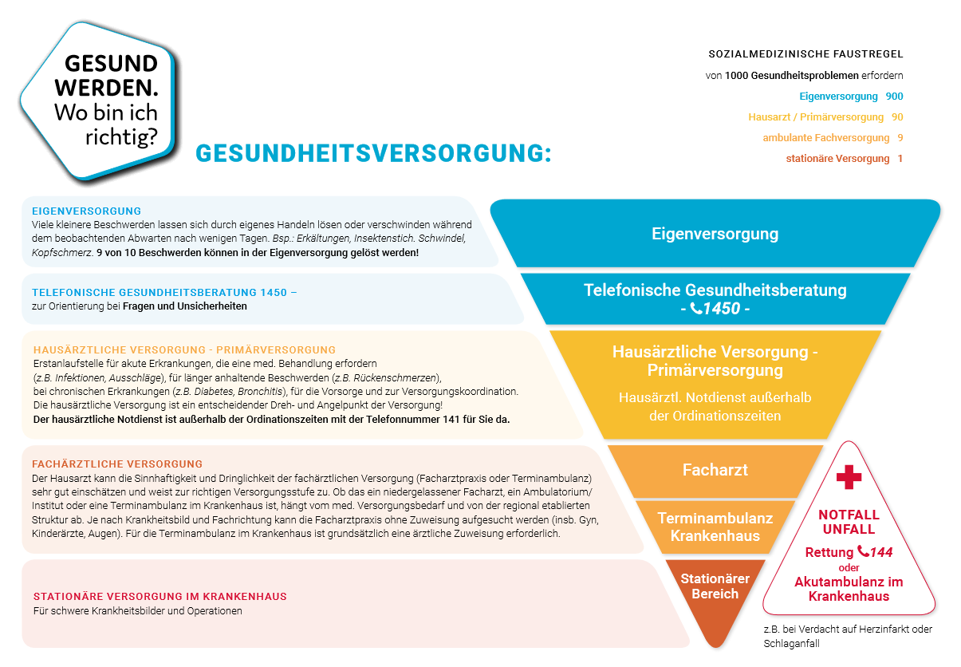
Information & Orientierung verbessern (1/2)
www.wobinichrichtig.at

Slide 7
Information & Orientierung verbessern (2/2)
www.wobinichrichtig.at

Slide 8
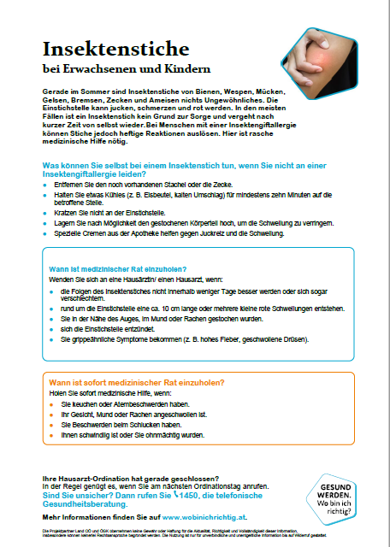
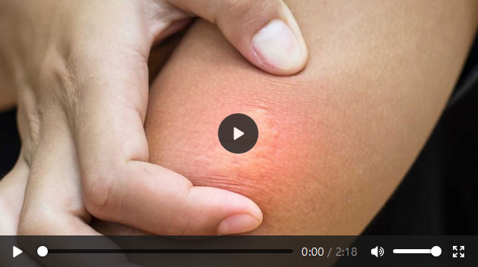
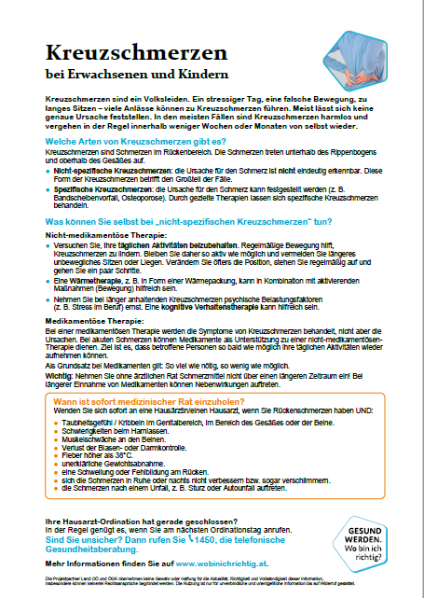
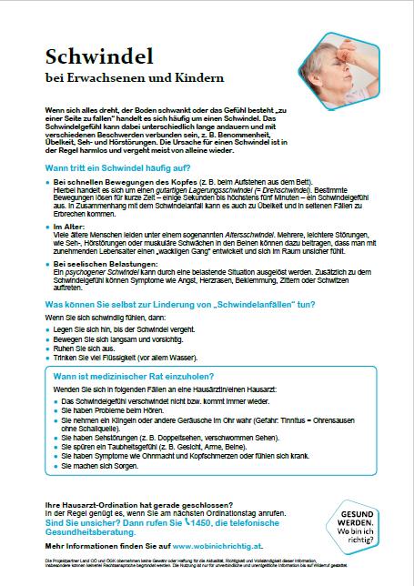
Gesundheitskompetenz stärken
Stärkung der Eigenversorgung
Handouts für häufige Beschwerdebilder
Video-Tutorials
www.wobinichrichtig.at

Slide 9
Kommunikation fördern
Vorbereitung auf das Behandlungsgespräch
www.wobinichrichtig.at

Slide 10
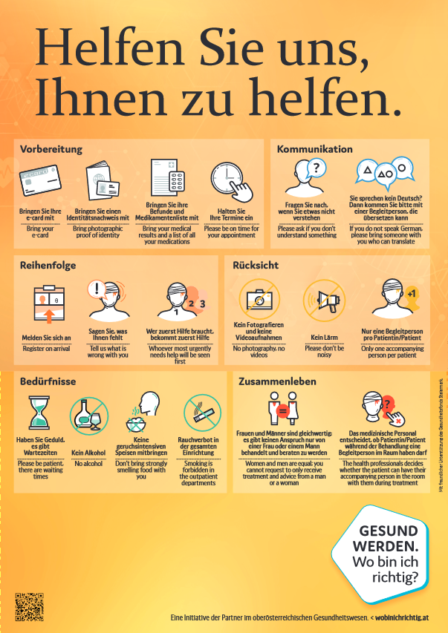
Konflikte vorbeugen
Verhaltens-Guidelines für Gesundheitsversorgungseinrichtungen
www.wobinichrichtig.at

Slide 11
Vielfältige Materialien
leicht lesbar, qualitätsgesichert & mehrsprachig
Website: wobinichrichtig.at
Plakate, Flyer, Handouts
Projektfilm & Video-Tutorials
>>

Slide 12
Eine Initiative der Partner*innen im oberösterreichischen Gesundheitswesen

